Slide 1
Cursores
Daniel Blancas, Argel Torres, Carlos Villareal

Slide 2
Área de contexto
Con el propósito de procesar una orden SQL, Oracle asigna un área de memoria conocida como área de contexto.
Contiene información importante como es
Filas procesadas por la orden
Puntero a la versión analizada de la orden
Conjunto activo(Consultas)

Slide 3
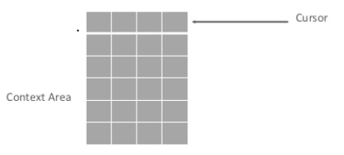
Cursor
Es un puntero al área de contexto

Slide 4
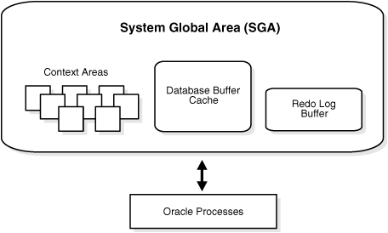
Cursor
Mediante un cursor un programa de PL/SQL puede controlar el área de contexto y lo que le sucede conforme se procesa la orden

Slide 5
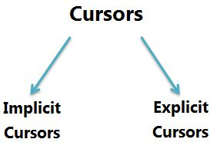
Tipos de cursores
Se puede identificar dos tipos de cursores: Explícito e implícito

Slide 6
Cursor explícito
Se le asigna un nombre al cursor de forma explícita a una orden SELECT, usando la orden CURSOR.IS.
Hay cuatro pasos para el procesamiento de un cursor explícito
Declaración
Apertura
Obtención de los resultados en variable PL/SQL
Cierre

Slide 7
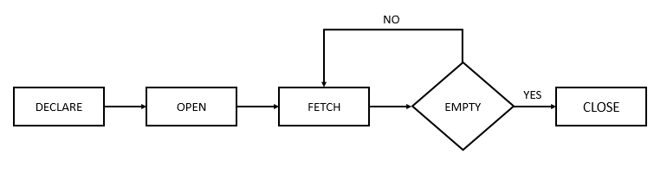

Slide 8
Declaración
Tres formas de hacerlo
Sin parámetros
CURSOR nombre_cursor IS SELECT_statement;
Notes:
Orden select es la consulta que el cursor procesará

Slide 9
Cursor con parámetros
CURSOR cursor_name(parameter_list) IS SELECT_statement;
Cursor con cláusula return
CURSOR cursor_name RETURN field%ROWTYPE IS SELECT_statement;

Slide 10
Open
OPEN cursor_name;
Sucede tres cosas al abrir un cursor
Examinan los valores de las variables acopladas
Se determina el conjunto activo
El puntero va a la primera fila del conjunto activo
Notes:
La variable de acoplamiento son las unidades de almacenamiento que PL/SQL asigna memoria y que puede usarse para bloques sucesivos

Slide 11
¿Qué pasa en estos casos?
¿Qué pasa si se quiere abrir un cursor ya abierto?
PL/SQL ejecuta de manera implícita una orden CLOSE antes de reabrir el cursor
¿Se puede usar más de un cursor?
Se puede tener dos cursores al mismo tiempo

Slide 12
FETCH
FETCH cursor_name INTO variable_list;
variable_list es la lista de variables delimitadas por comas en las que se quiere guardar el resultado del cursor.
Para que el fetch sea válido las variables deben ser compatibles en tipo con la lista de la consulta y también en cantidad

Slide 13
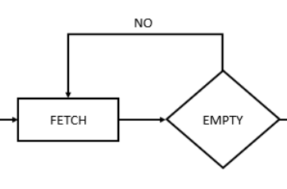
FETCH
Después de cada fetch se incrementa el puntero del conjunto activo, para que se apunte a la siguiente fila, de tal forma que eventualmente se regresa el conjunto completo

Slide 14

CLOSE
CLOSE cursor_name;
Esto indica que el programa ha terminado de usar el cursor y que se puede liberar los recursos que tiene asociados

Slide 15
Atributos de los cursores
Existen cuatro atributos en PL/SQL que se pueden aplicar a los cursores: %FOUND, %NOTFOUND,%ISOPEN,%ROWCOUNT
Atributo | Tipo | Descripción
%FOUND | Booleano | TRUE si fetch devolvió una fila, FALSE en caso contrario
%NOTFOUND | Booleano | Comportamiento contrario a %FOUND
%ISOPEN | Booleano | TRUE si el cursor se encuentra abierto, FALSE en caso contrario
%ROWCOUNT | Numérico | Devuelve el número de filas extraídas por el cursor

Slide 16
Cursor implícito
Los cursores implícitos son los que son creados automáticamente cuando se ejecuta un SQL statement.
Este tipo de cursor sirve para procesar las órdenes INSERT, UPDATE, DELETE y las ordenes SELECT.INTO de una sola fila
Puede usar los cuatro atributos anteriores, pero el usar %ISOPEN no tiene sentido ya que siempre regresa FALSE

Slide 17
Implícito vs Explícito
Implícito | Explícito
Menor control | Mayor control
Más rápido | Menos rápido
Notes:
El implícito se usa cuando se espera que el SQL statement regrese una sola fila

Slide 18
Cursor FOR loop
Este tipo de cursos se usa cuando se quiere hacer fetch y procesar cada record en un cursor. El for se termina cuando todos los records en el cursor se le ha hecho fetch
FOR record_index in cursor_name LOOP {statements} END LOOP

Slide 19
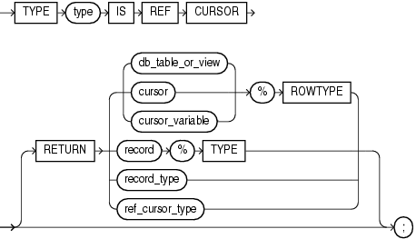
Variables de cursor
Un cursor estático se encuentra asociado con una orden SQL y se conoce en el momento de compilar.
Una variable de cursor se puede asociar con diferentes órdenes en tiempo de ejecución

Slide 20
Fuentes consultadas
https://www.tutorialspoint.com/plsql/plsql_cursors.htm
https://www.techonthenet.com/oracle/cursors/index.php
Urman. S (1998) Oracle8 Programación PL/SQL.McGrawHill
http://www.dba-oracle.com/t_plsql_inplicit_cursor_example.htm
https://docs.oracle.com/cd/B19306_01/appdev.102/b14261/cursor_variables.htm
https://elbauldelprogramador.com/plsql-cursores/#3-recuperar-cada-una-de-sus-filas

